Slide 1
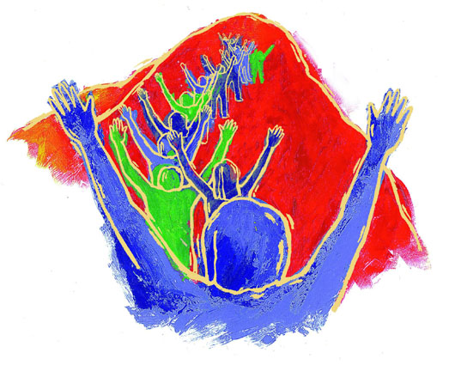
主宰！萬有同尊至高，配受敬拜頌揚！
以愛智慧權威掌管，今當敬奉神！
當敬奉神

